Slide 1
Tiết 19 - Bài 6: NỒNG ĐỘ DUNG DỊCH ( Tiết 1)

Slide 2
NHIỆM VỤ Ở NHÀ
Thực hiện thí nghiệm
+ Cho khoảng 20ml nước vào mỗi cốc thuỷ tinh và đánh số thứ tự (1), (2), (3).
+ Cho vào cốc (1) 01 thìa muối ăn, cốc (2) 1-2ml rượu vang, cốc (3) 1-2 ml dầu, khuấy đều. Sau đó để yên.
Nhận xét khả năng hòa tan của các chất trong nước. Chỉ ra chất tan, dung môi, dung dịch tạo thành.

Slide 3
Bảng kết quả thí nghiệm hoà tan các chất trong nước:
Các chất hòa tan vào nước | Chất tan | Dung môi | Dung dịch thu được
Muối ăn | Muối ăn | Nước | Nước muối
Rượu vang | Rượu | Nước | Rượu
Dầu |  |  | Không thu được dung dịch.

Slide 4
CHÚ Ý:
Trong dung dịch nếu chất nào có thể tích (thành phần) lớn hơn thì chất đó là dung môi, chất còn lại là chất tan.
Nếu thành phần tương đương nhau thì khái niệm dung môi và chất tan chỉ là do cách gọi mà thôi.

Slide 6
NHÓM CHUYÊN GIA
5 PHÚT THẢO LUẬN
Nhiệm vụ 1
Tiến hành thí nghiệm:
Nhiệm vụ 2
Bài tập 1: 40 gam nước ở 20ºC có thể hoà tan tối đa 17 gam Posstatium Chloride (KCl). Vậy 100 gam nước ở 20ºC có thể hoà tan tối đa S gam Posstatium Chloride. Tính S ?
+ Cho dần Sodium Chloride (muối ăn) vào cốc trên cho đến khi muối ăn không thể hoà tan thêm được nữa.
Kết hợp nghiên cứu thông tin SGK trả lời ?1, ?2 và nêu định nghĩa độ tan.
+ Cho khoảng 100 ml nước vào cốc thuỷ tinh.
+ Lọc bỏ chất rắn không tan.
Bài tập 2: Bảng số liệu sau cho biết khối lượng các chất hòa tan tối đa trong 100 gam nước ở nhiệt độ khác nhau. Hãy nhận xét sự ảnh hưởng của nhiệt độ đến khối lượng chất tan để tạo thành dung dịch bão hòa?

Slide 7
NHÓM MẢNH GHÉP
5 PHÚT THẢO LUẬN
2 1 2 1 |  | 1 2 1 2
2 1 2 1 |  | 1 2 1 2
2 1 2 1 |  | 1 2 1 2
2 1 2 1 |  | 1 2 1 2

Slide 8
Bảng độ tan của một số chất trong nước ở 20ºC
Chất tan | Độ tan của chất trong nước ở 20ºC ( gam/100 gam H₂O)
Copper(II) sulfate | 32
Calcium Chloride | 74,5
Đường ăn (C₁₂H₂₂O₁₁) | 202
Sliver nitrate | 216

Slide 9
- Có một số chất rắn khi tăng nhiệt độ, độ tan lại giảm (VD: Na₂SO₄). - Khi tăng nhiệt độ, độ tan của các chất khí giảm.
CHÚ Ý:

Slide 10
LUYỆN TẬP 1
Tính độ tan của muối Sodium nitrate (NaNO₃) ở 0ºC, biết để tạo ra dung dịch NaNO₃ bão hoà ở nhiệt độ này người ta cần hoà tan 14,2 gam muối trong 20 gam nước.

Slide 11
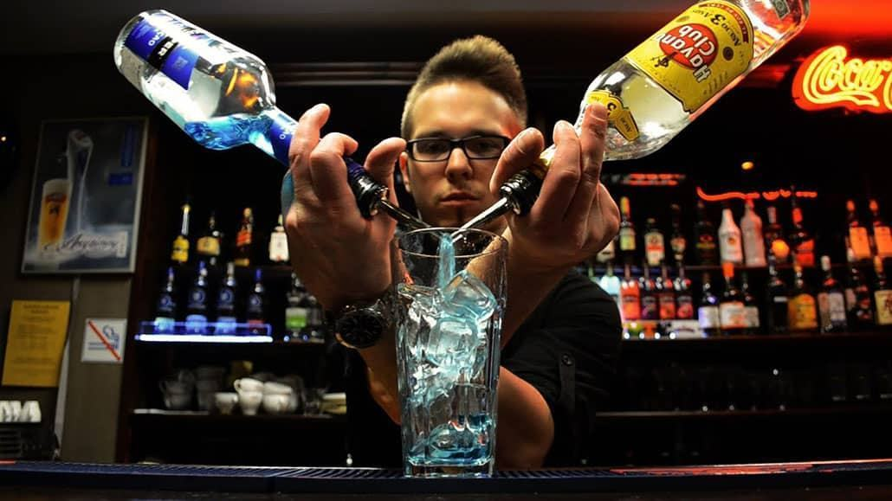
2
1
4
3
Đây là nghề đang thu hút các bạn trẻ.

Slide 12
Câu 1. Độ tan là gì? A. Là số gam chất đó tan trong 100 gam nước để tạo thành dung dịch bão hòa ở nhiệt độ xác định B. Là số gam chất đó tan trong 1 lít nước để tạo thành dung dịch bão hòa ở nhiệt độ xác định C. Là số gam chất đó không tan trong 100 gam nước để tạo thành dung dịch bão hòa D. Là số gam chất đó tan trong 100 gam nước để tạo thành dung dịch chưa bão hòa ở nhiệt độ xác định

Slide 13
Câu 2 : Độ tan của đường ăn trong nước ở 30ºC là 216,7 gam/ 100 gam H₂O. Có thể hoà tan tối đa bao nhiêu gam đường ăn trong 250 gam nước ở 30ºC: A. 86,68 gam B. 541,5gam C. 54,15 gam D. 866,8 gam

Slide 14
Câu 3: Ở 18ºC, khi hòa tan hết 53 gam Na₂CO₃ trong 250 gam nước thì được dung dịch bão hòa. Độ tan của Na₂CO₃ ở nhiệt độ này là: A. 0,212 gam B. 106 gam C. 21,2 gam D. 53 gam

Slide 15
Câu 4: Dung dịch là A. Hỗn hợp không đồng nhất gồm nhiều chất tan. B. Hỗn hợp gồm nhiều chất khác nhau. C. Gồm một chất là chất tan và một chất là dung môi. D. Hỗn hỗn hợp lỏng đồng nhất của các chất đã tan vào nhau.

